Slide 1
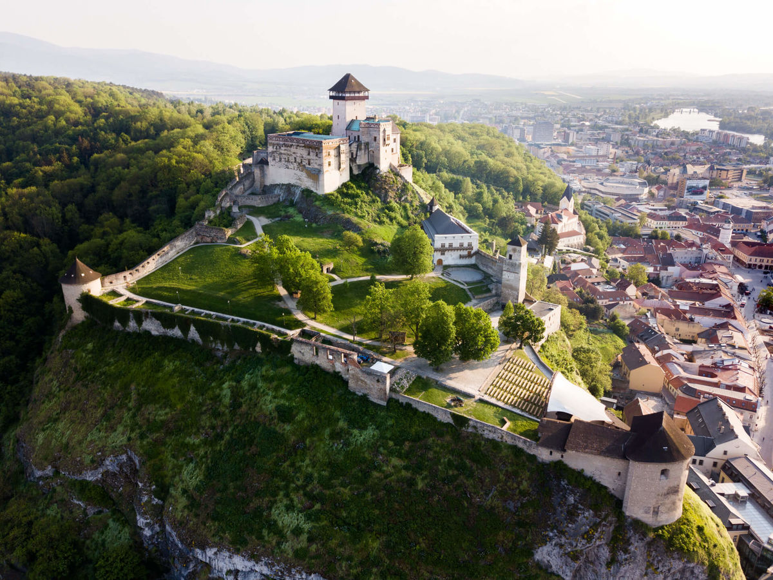
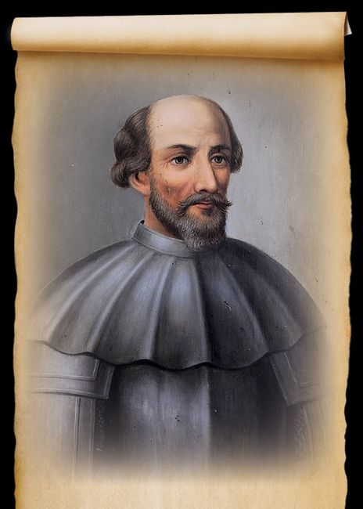
Matúš Čák Trenčiansky
„Pán Váhu a Tatier“

Slide 2
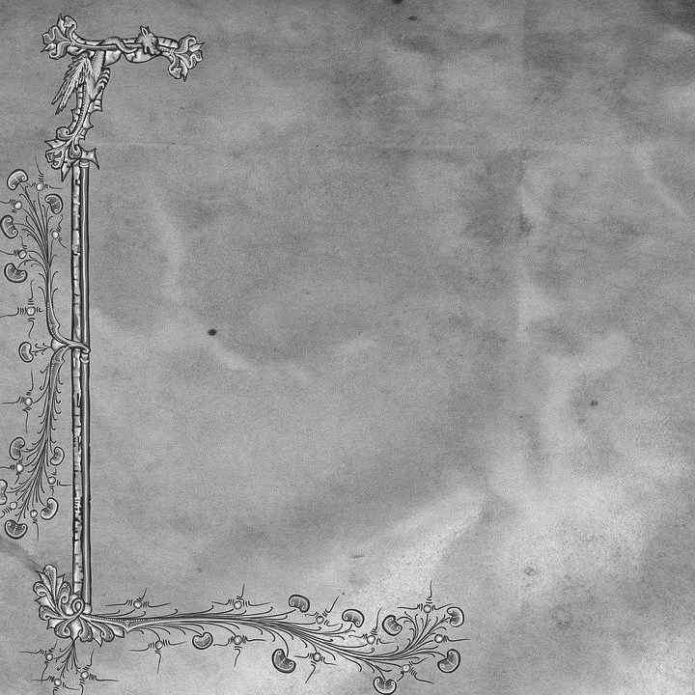
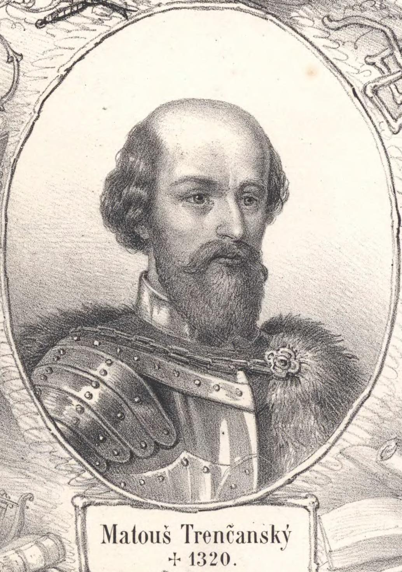
Podobizeň Matúša Čáka sa nezachovala. Takto si ho predstavoval maliar, ktorý žil v 19. storočí.

Slide 3
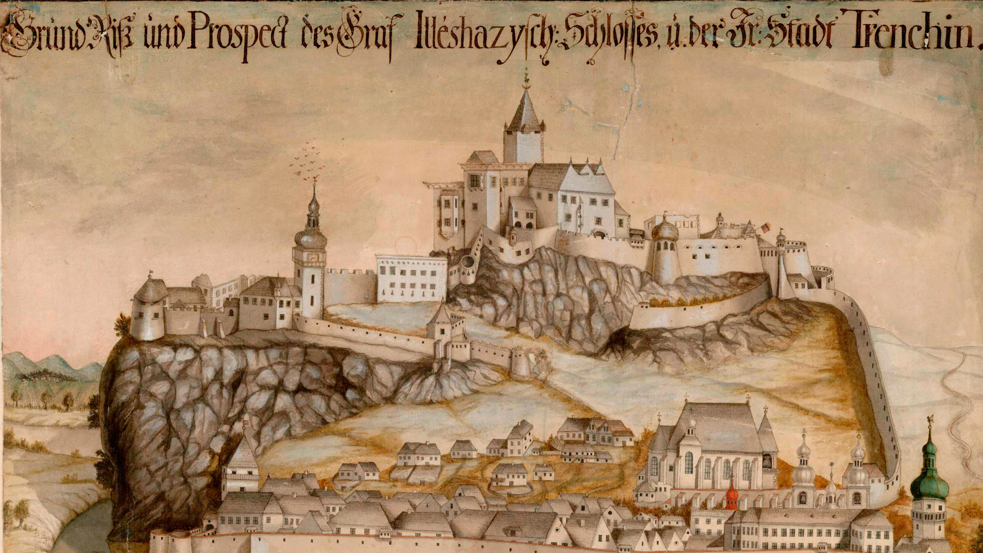
Situácia po tatárskom vpáde
Pokojná obnova po tatárskom vpáde trvala len niekoľko desaťročí.
Vystriedali ju VNÚTORNÉ ROZBORJE.
Najmocnejšie šľachtické rody si začali zhromažďovať veľké majetky a postavili si kamenné hrady.

Slide 4
To ešte viac zvýšilo nezávislosť šľachty od panovníka.

Slide 5
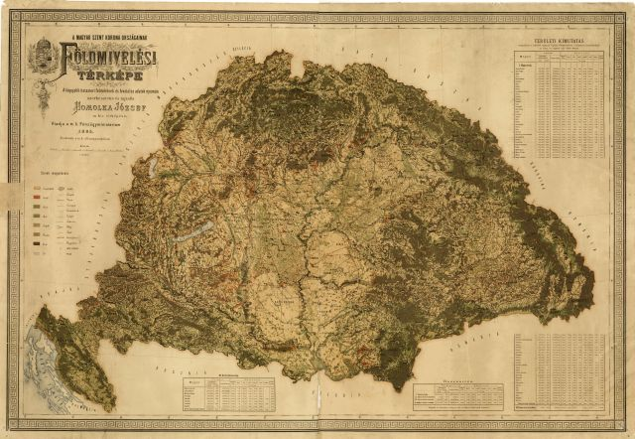
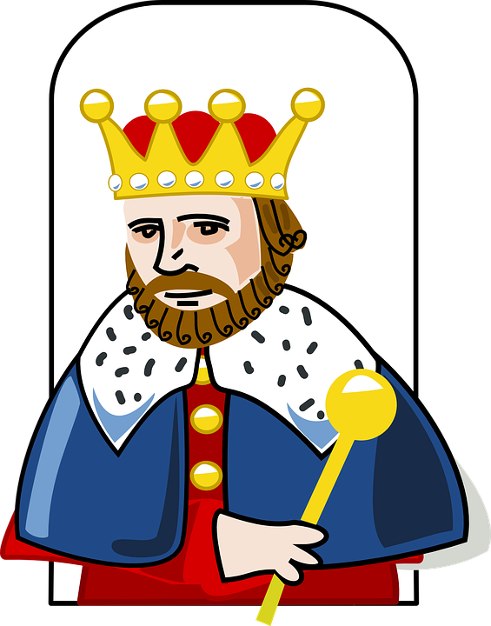
Najmocnejší veľmoži vytvárali veľké dŕžavy, v ktorých NEROZHODOVAL KRÁĽ ale ONI.
veľmož= príslušník vysokej šľachty
dŕžavy= zvrchovaný štátny útvar

Slide 6
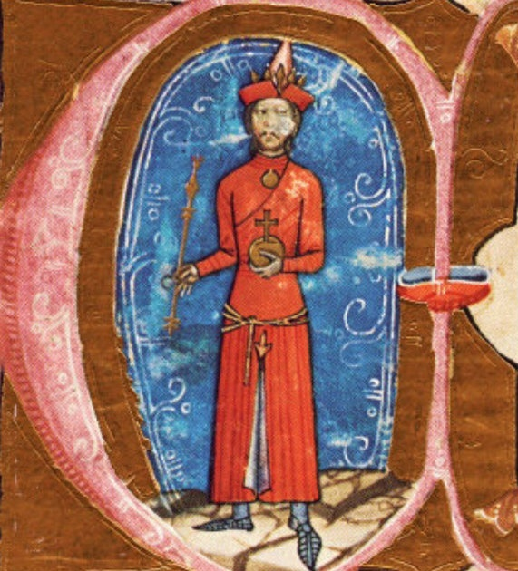
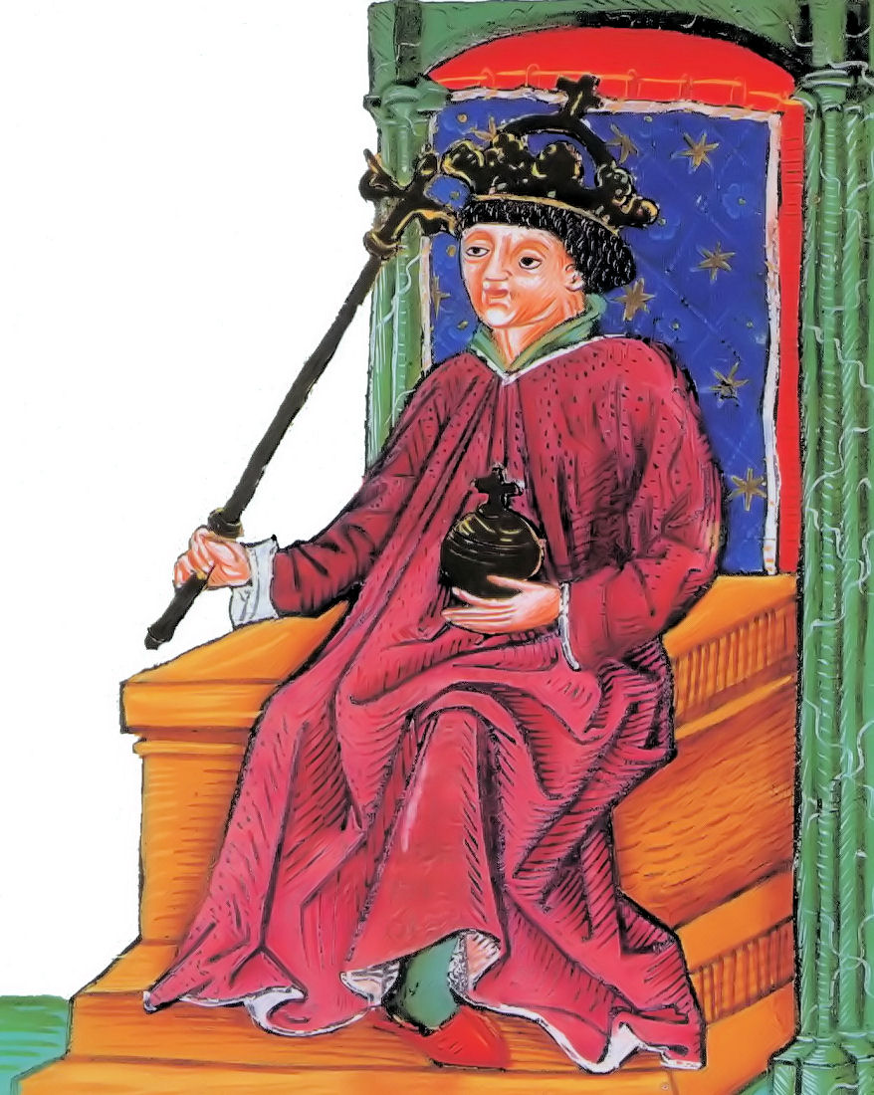
Po smrti Ladislava IV. nastúpil na trón Ondrej III., posledný z rodu Arpádovcov.

Slide 7
Prosím, poď sa SPOLOČNE so mnou pozrieť, čo nasledovalo potom ...
Rozvrat a chaos v krajine vrcholil. Uhorsko ovládli najbohatší veľmoži. Kráľ Ondrej III. sa pokúsil nastoliť poriadok. Najprv odrazil útoky zo zahraničia, kde si králi robili nárok na jeho trón. Potom si získal nižšiu šľachtu, ale roku 1301 nečakane zomrel.

Slide 8
Keďže nemal syna, nebolo ani kráľa. V krajine zavládla úplná svojvôľa. Veľmoži si robili, čo chceli, nikoho a nič nerešpektovali a každý z nich sa usiloval určiť kráľa, ktorý by zachoval jeho výsady.

Slide 9
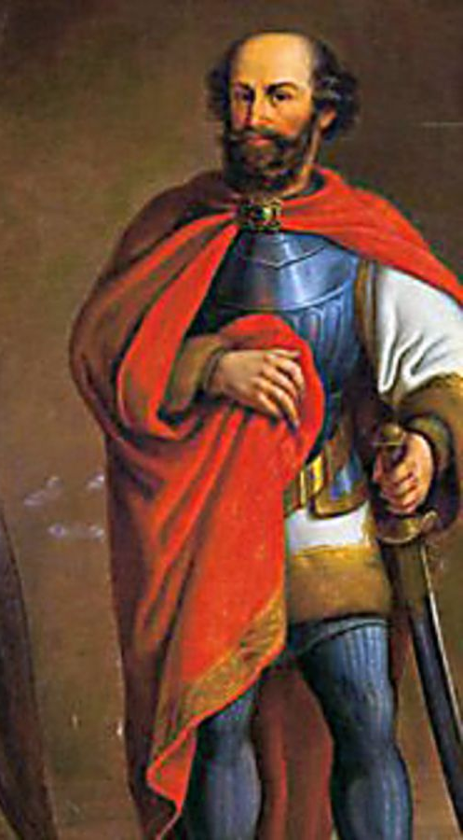
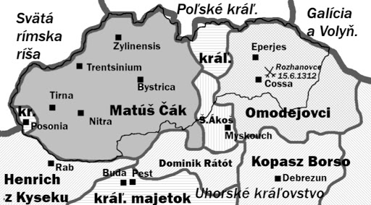
Neobmedzení páni Slovenska
Omodejovci
Matúš čák Trenčiansky

Slide 10
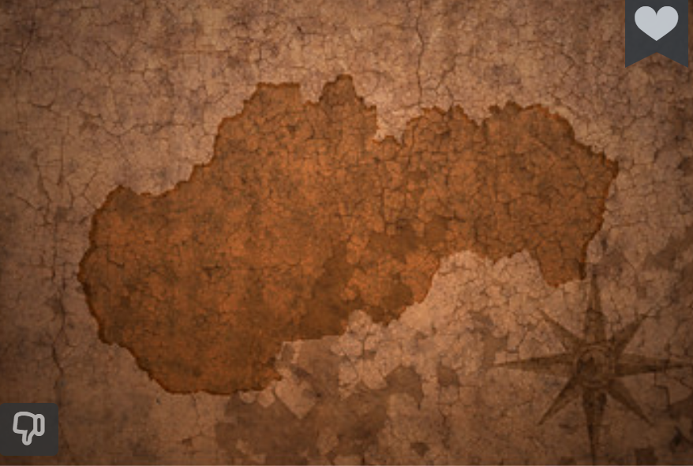
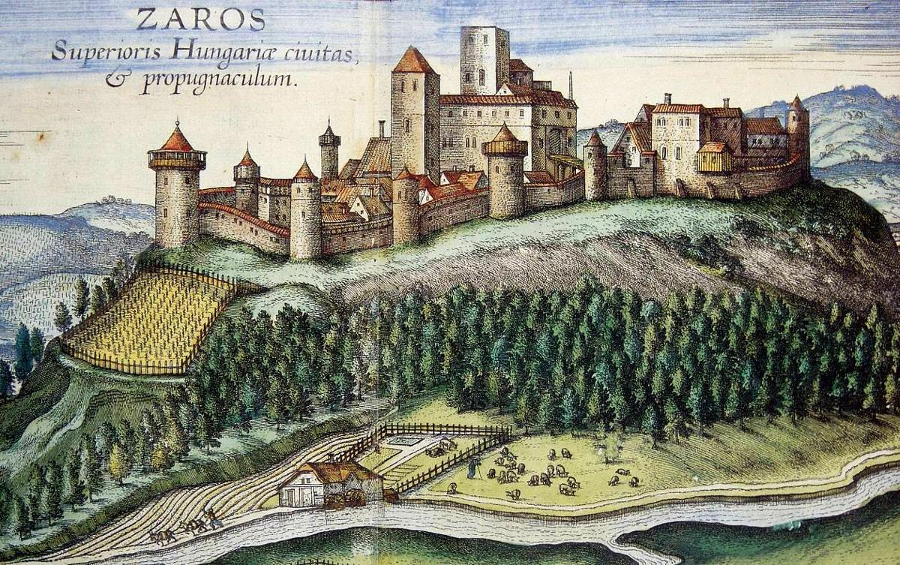
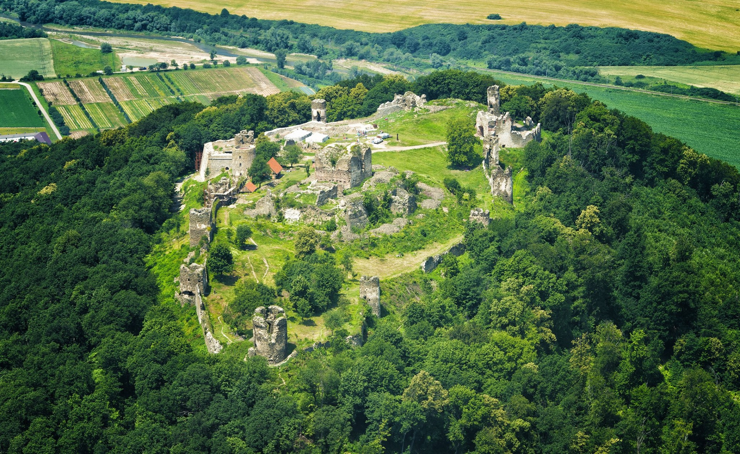
Omodejovci
Vládli z hradu Šariš

Slide 11
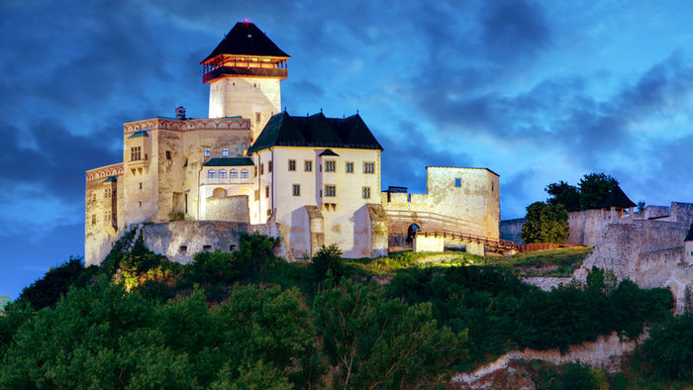
Sídlil na Trenčianskom hrade.
Matúš čák Trenčiansky

Slide 12
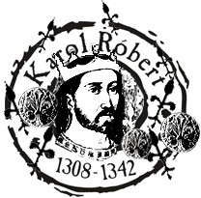
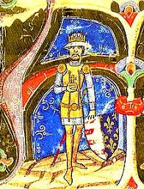
ZÁPAS O UHORSKÝ TRÓN
Záujem o uhorský trón mali viacerí kandidáti.
Zvíťazil
Karol Róbert z dynastie Anjouovcov

Slide 13
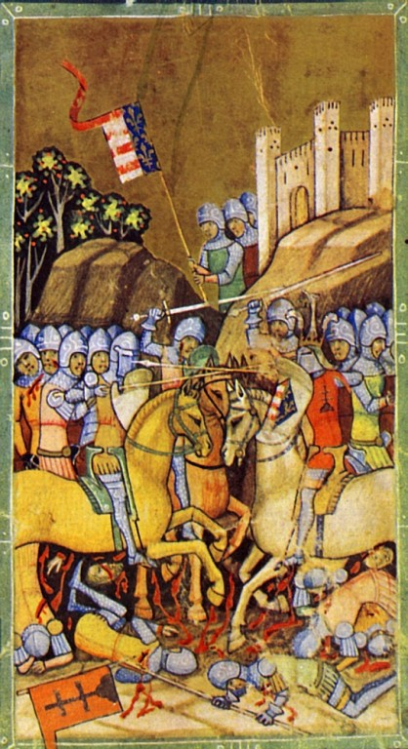
Bojoval s veľmožmi, ktorí nerešpektovali jeho vládu. Správali sa ako nezávislí vládcovia.
15. jún 1312
Bitka pri Rozhanovciach
Bitka medzi Omodejovcami a Karolom Róbertom
Karol Róbert vyhral.
Najväčšiu rytierska bitka od čias mongolského vpádu do Uhorska.

Slide 14
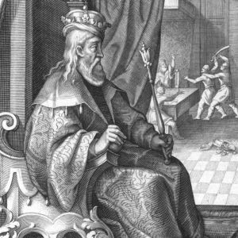
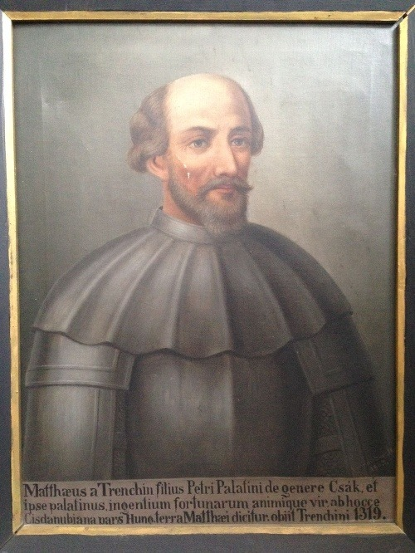
Zostal mu ešte jeden nepriateľ´-
Matúš Čák Trenčianky

Slide 15
Matúš Čak Trenčiansky
Bojoval ako rytier v službách kráľa Ondreja.
Za vojenské služby ho kráľ vymenoval za ŽUPANA a neskôr PALATÍNA- najvyššieho úradníka kráľovstva.
Ak sa kráľ vybral za hranice kráľovstva, palatín ako jeho zástupca preberal vládu nad celou krajinou.

Slide 16
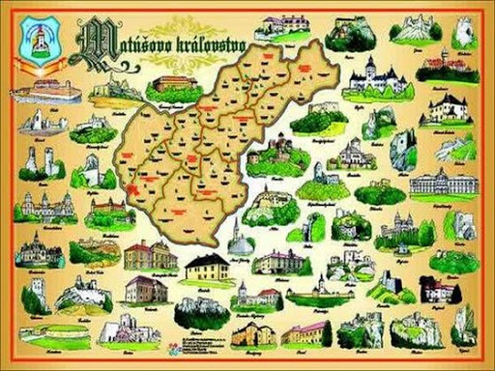
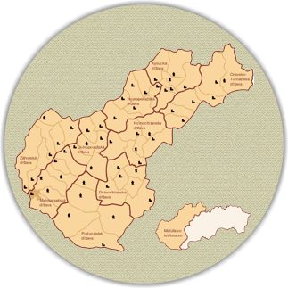
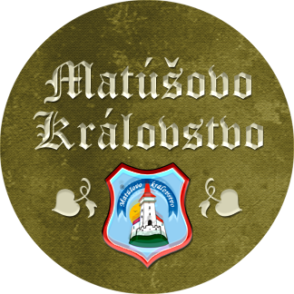
Matúš Čak Trenčiansky
Najsilnejší veľmož, ktorý ovládal takmer celé Slovensko.
Bol pánom 50 hradov na západnom a strednom Slovensku a patrila mu aj severná časť dnešného Maďarska.

Slide 17
Karolovi Róbertovi sa nepodarilo Matúša Čáka poraziť.
Výnimočné postavenie si uchoval až do svojej smrti roku 1321.

Slide 18
https://www.youtube.com/watch?v=-BNVI1c9QwE

